Slide 1
Consideraciones en despliegue
wifi para entornos de alta densidad
Javier L. Chazarra
Grupo Comunicación Unificadas – Servicio de IT
Área de Tecnologías de la Información.

Slide 2

Área de Tecnologías de la Información

Slide 3
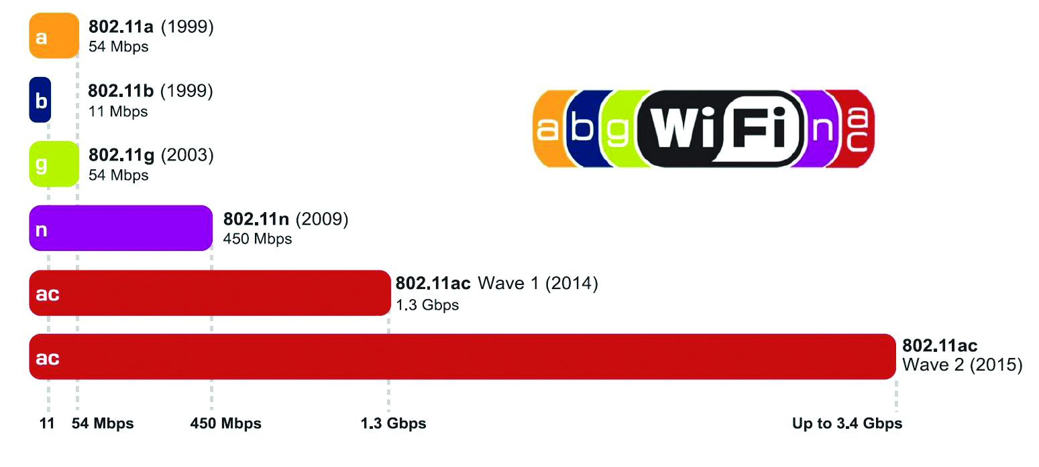
Contexto evolucion
2005 → 2009 → 2013 → 2019
Punto de partida en 2005, 802.11bg.
Cambio de tecnología en 2009 , 802.11an.
Cambio de tecnología y uso en 2013, 802.11ac en wave1.
Cambio de uso en 2019, 80211ac wave2.
Área de Tecnologías de la Información.

Slide 4
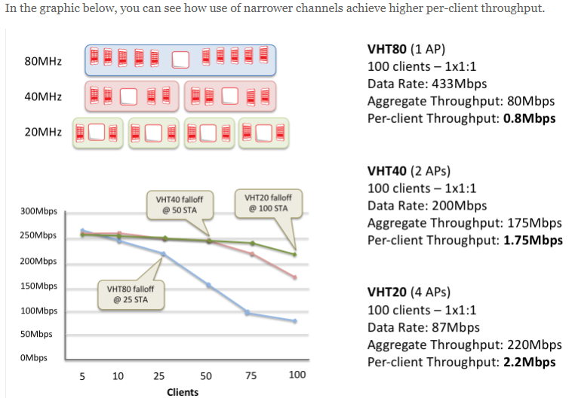
Contexto evolucion
2005 → 2009 → 2013 → 2019
Evolución de 60 Aps en 2009 a 1500 Aps para finales de 2020.
Un AP 4x4:4MIMO o dos AP 2x2:2MIMO.
Área de Tecnologías de la Información

Slide 5


Contexto evolucion
2005 → 2009 → 2013 → 2019
Balanceo de carga de usuarios y preferencia de radios.
CWNA
  Uso de canales europeos
  Ancho de canales y potencias
  SNR para viabilidad del canal. ¿Fabricantes? ¿Recomendaciones?
Área de Tecnologías de la Información

Slide 6
Contexto evolucion
2005 → 2009 → 2013 → 2019
POLL de preguntas a mano alzada con Tecnología y Conocimientos.
  ¿Quien usa todavía 802.11b?
  ¿Quien usa 4 channel plan (canales 1,5,9,13) en banda 2,4Ghz?
  ¿Quien tiene 802.11ac wave 2 desplegado en su infraestructura?
  ¿Quien tiene conocimientos CWNA?
  → ¿Mejor 802.11n y conocimientos radio?
  → ¿Mejor 802.11ac w2 y sin conocimientos radio?
  5 Pilares de toda red wifi:
    Orientación AP.
    Potencia de emisión.
    Usar canales DFS en banda 5 Ghz.
    Evitar Co-Channel.
    Deshabilitar 802.11b en toda la infraestructura. (min. Basic rate 24Mbps)
Área de Tecnologías de la Información

Slide 7
Contexto evolucion
2005 → 2009 → 2013 → 2019
Mejorando
  Políticas de bloqueo en AP:
    Control por colectivo.
    Control protocolos no permitidos.
  Paneles y monitorización:
    Mostar panel de evento de Grafana.
  Concienciación de uso de eduroam:
    Desde portal cautivo.
    Devaluar rendimiento redes portal cautivo.
Área de Tecnologías de la Información

Slide 8
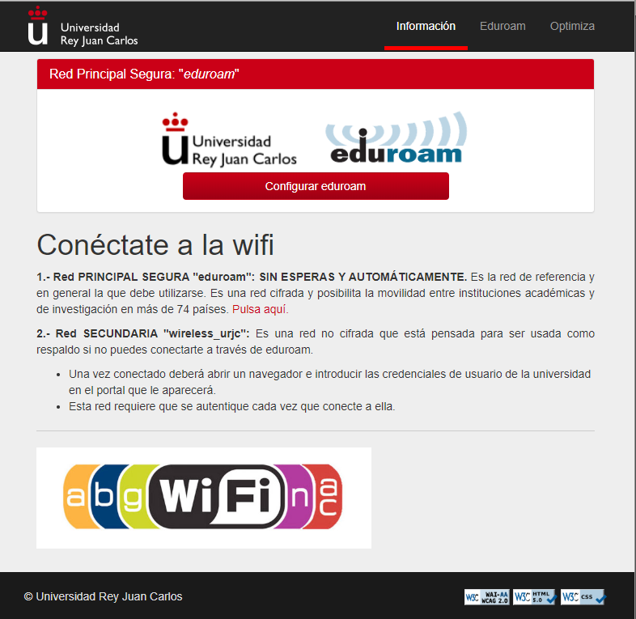
Contexto evolucion
Nuevo Portal Cautivo.
Área de Tecnologías de la Información

Slide 9
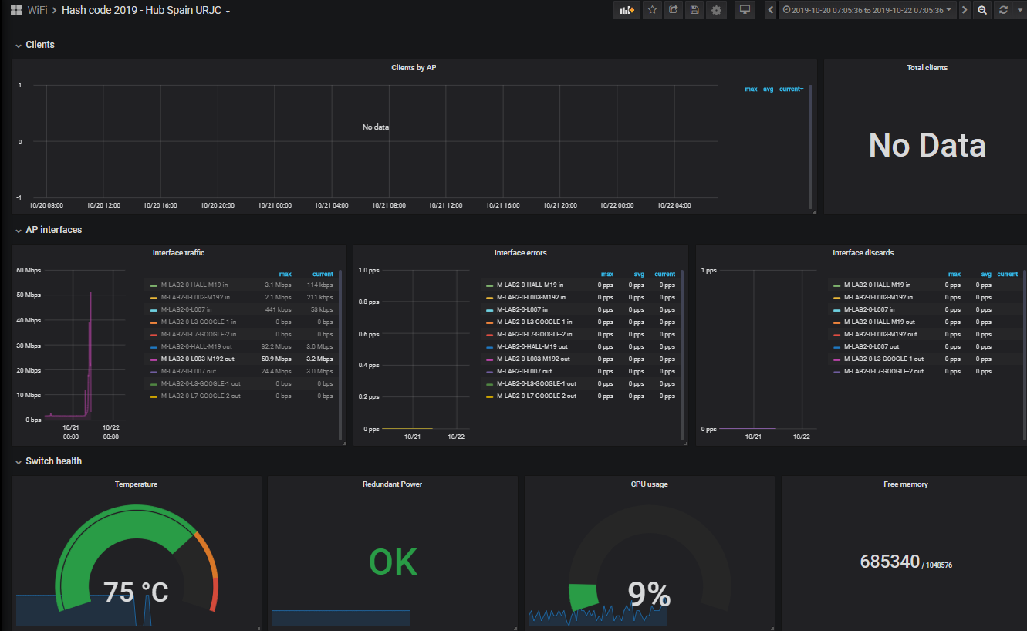
Contexto evolucion
Monitorización Grafana.
Área de Tecnologías de la Información

Slide 10
En futuro….
Ampliando el servicio y las posibilidades
Esponsorización de usuarios delegada
Autoconfiguración de dispositivos
  Banda preferida y potencia de emisión
Hacia donde avanzar
  WIFI 6 (802.11ax)
  IoT- securización.
Área de Tecnologías de la Información

Slide 11
Muchas gracias por su atención.
Área de Tecnologías de la Información

